Slide 1
SP1 - Optimalizační modely v mikroekonomii
-
Spotřební modely

Slide 2
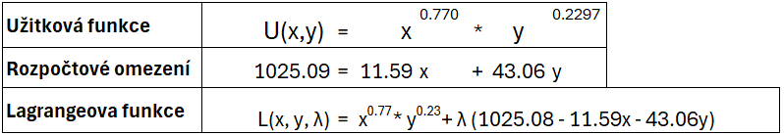
SPOTŘEBNÍ KOŠ [Brambory, Rýže] – Data - SPOTŘEBNÍ MODELY
Rok | Brambory CZK/kg |  | Rýže CZK/kg |  | rozpočet | S₁ | S₂
 | cena (p_{x}) | spotřeba (x) | cena (p_{y}) | spotřeba (y) | (I) | α | 1 - α
2011 | 10.5 | 70 | 40.30 | 6.11 | 981.12 | 0.7491 | 0.2509
2012 | 11.2 | 68.6 | 40.90 | 5.15 | 979.04 | 0.7848 | 0.2152
2013 | 8.9 | 68 | 41.30 | 4.94 | 809.22 | 0.7479 | 0.2521
2014 | 11.4 | 70.1 | 41.80 | 5.09 | 1011.87 | 0.7898 | 0.2102
2015 | 11.2 | 66.3 | 42.60 | 5.00 | 955.53 | 0.7771 | 0.2229
2016 | 10.5 | 69.1 | 43.10 | 5.39 | 957.69 | 0.7576 | 0.2424
2017 | 10.8 | 68.5 | 43.90 | 5.67 | 988.63 | 0.7483 | 0.2517
2018 | 13.6 | 67.7 | 44.70 | 5.96 | 1187.11 | 0.7756 | 0.2244
2019 | 14.3 | 69.5 | 45.80 | 5.75 | 1257.33 | 0.7904 | 0.2096
2020 | 13.5 | 65.1 | 46.20 | 5.29 | 1123.32 | 0.7824 | 0.2176
suma | 115.9 | 682.9 | 430.60 | 54.3461 | 10250.87 | 7.7030 | 2.2970
průměr | 11.59 | 68.29 | 43.06 | 5.43 | 1025.09 | 0.7703 | 0.2297
Notes:
「Tady je můj spotřební koš, mám tady dva statky – brambory a rýži.
Všechna čísla, která vidíte, jsem už vypočítala v Excelu, a na dalších slidech vám ukážu, co z toho vyplývá v grafech.
Tady vidíte tři základní funkce – užitkovou funkci, rozpočtové omezení a Lagrangeovu funkci, které spolu tvoří základ celého modelu.“
💬 中文提示說明：
「這一頁是我的消費籃子（spotřební koš），我選的商品是馬鈴薯和米。
這裡所有的數字我都已經在 Excel 算好了，接下來幾頁我會用圖形一步步介紹結果。
這裡有三個基本函數：效用函數、預算限制、以及拉格朗日函數，它們是這個模型的基礎。」

Slide 3
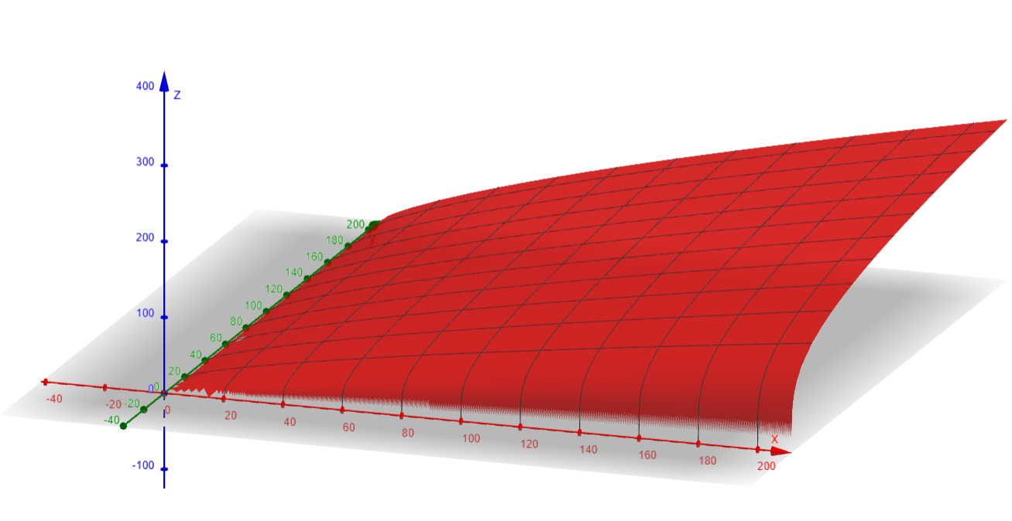
Užitková funkce
SPOTŘEBNÍ KOŠ [Brambory, Rýže]
u(Brambory, Rýže) = Brambory 0,7703 , Rýže 0,2297
u(x, y) = x ^{0,7703} ∙y ^{0,2297}
Notes:
„Tady je moje užitková funkce.
Vidíte, že má tvar U(x, y) = x na 0,77 krát y na 0,23.
To znamená, že brambory mají větší váhu v mé funkci užitku než rýže,

Slide 4
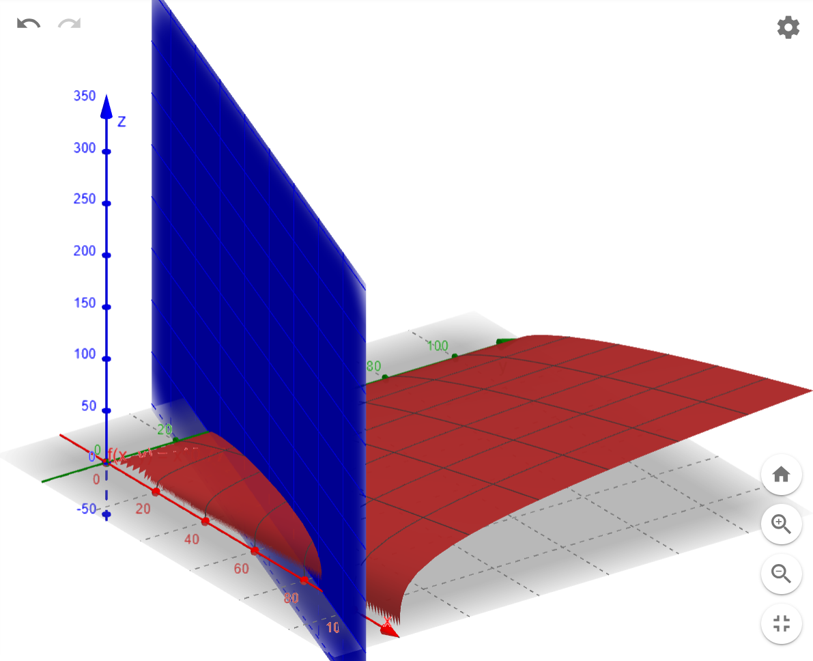
Rozpočtové omezení
Notes:
„Tady vidíte modrou oblast – to je celý rozpočet, všechno, co si můžeme dovolit.
Ta modrá čára na hraně oblasti znamená, že celý rozpočet je využit – to je ta rovnice 11,59x + 43,06y = 1025.
A tam, kde se modrá čára protíná s červenou křivkou, máme optimální bod spotřeby.“

Slide 5
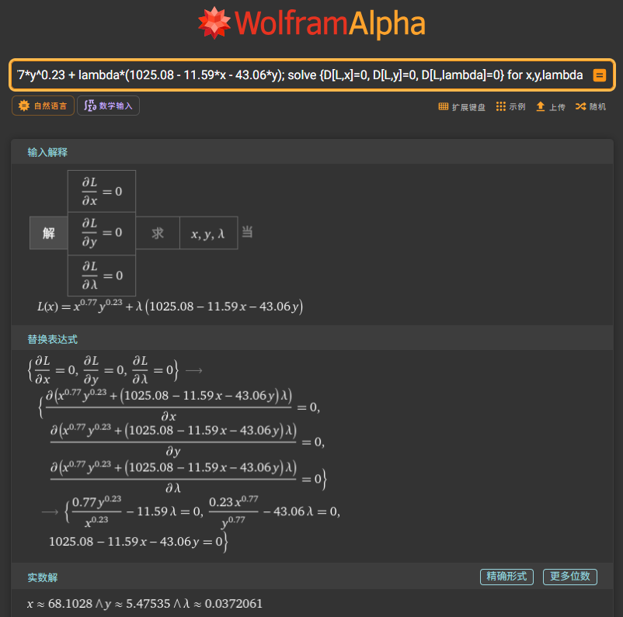
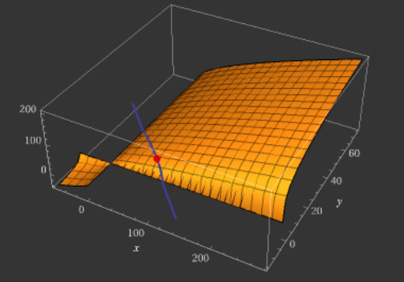
Lagrangeova funkce _Wolfarm
L = x^0.77*y^0.23 + lambda*(1025.08 - 11.59*x - 43.06*y); solve {D[L,x]=0, D[L,y]=0, D[L,lambda]=0} for x,y,lambda
Notes:
Tady je Lagrangeova funkce, kterou jsem použila pro výpočet optimálního koše. Pomocí Wolframu jsem potom nechala systém vyřešit tři rovnice a dostala jsem optimální hodnoty x a y, které jsou 63,18 a 5,47 To znamená: při daném rozpočtu 1025 Kč je tohle nejlepší možné množství brambor a rýže. Jeho Užitkek v optimu U je 38,17.

Slide 6
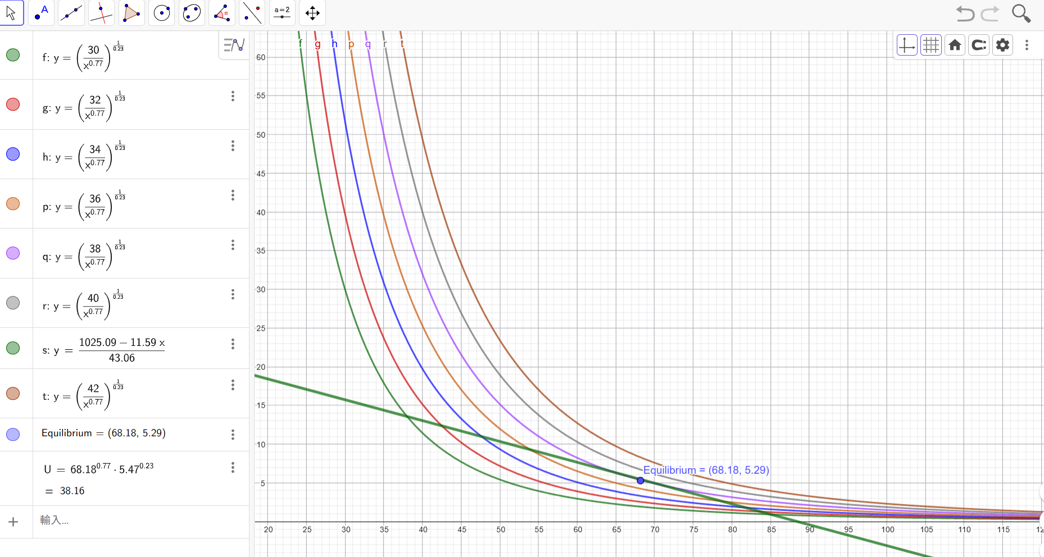
Lagrangeova funkce _GeoGebra
Notes:
Na tomto snímku mám stejnou Lagrangeovu funkci,
ale tentokrát jsem ji zobrazila v programu GeoGebra.
Tady je to vidět trochu jasněji –
červená křivka představuje užitkovou funkci
a modrá čára rozpočtové omezení.
Tam, kde se tyto dvě křivky protínají,
máme optimální bod spotřeby, který odpovídá hodnotám
x = 63,18 a y = 5,47.“

Slide 7
VLIV ZMĚN CENY NA POPTÁVKU

Slide 8
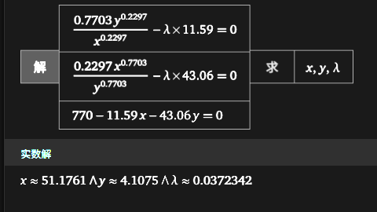
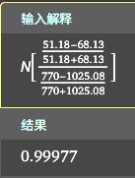
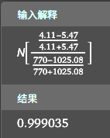
DŮCHODOVÁ ELASTICITA
u(x, y) = x ^{0,7703} ∙y ^{0,2297}
Lagrangeova funkce s novým rozpočtem I = 700 Kč
Nový optimum [ 51.18, 4.11]
L : = 1025Kcˇ
Nový L: = 770 Kč
e: optimum: [63,18 ; 5,47]
Nový e: optimum: [51,18 ; 4,11]
e brambory
e rýže
  0< eID < 1 (nezbytný statek)
Notes:
„Na tomto snímku ukazuji vliv změny důchodu na optimální spotřebu.
Původní rozpočet byl 1025 korun – optimum bylo x = 63,18 a y = 5,47.
Když se důchod snížil na 700 korun, nové optimum je x = 51,18 a y = 4,11.
To znamená, že při nižším důchodu oba statky mírně klesly,
takže jsou to nezbytné statky – s elasticitou mezi 0 a 1.“
Takže spotřeba klesla, ale ne tolik – lidé brambory a rýži stále potřebují

Slide 9
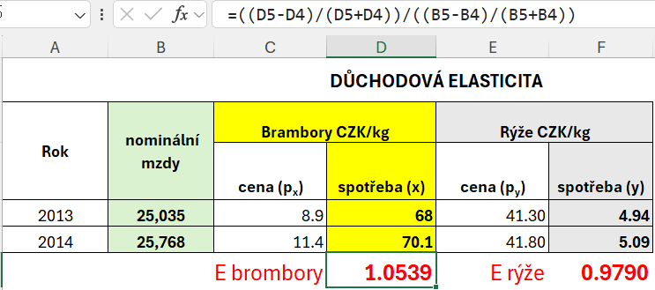
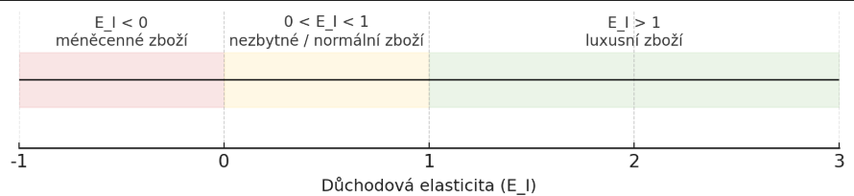
DŮCHODOVÁ ELASTICITA
Reálná data : rok 2013 - > 2014
Elasticita > 1 → není luxusní zboží, ale vliv růstu cen (2014)
Notes:
„Elasticita u brambor vyšla víc než jedna,
ale brambory samozřejmě nejsou luxusní zboží.
Je to tím, že v roce 2014 se jejich cena hodně zvýšila,
takže výsledek je trochu nadhodnocený.“

Slide 10
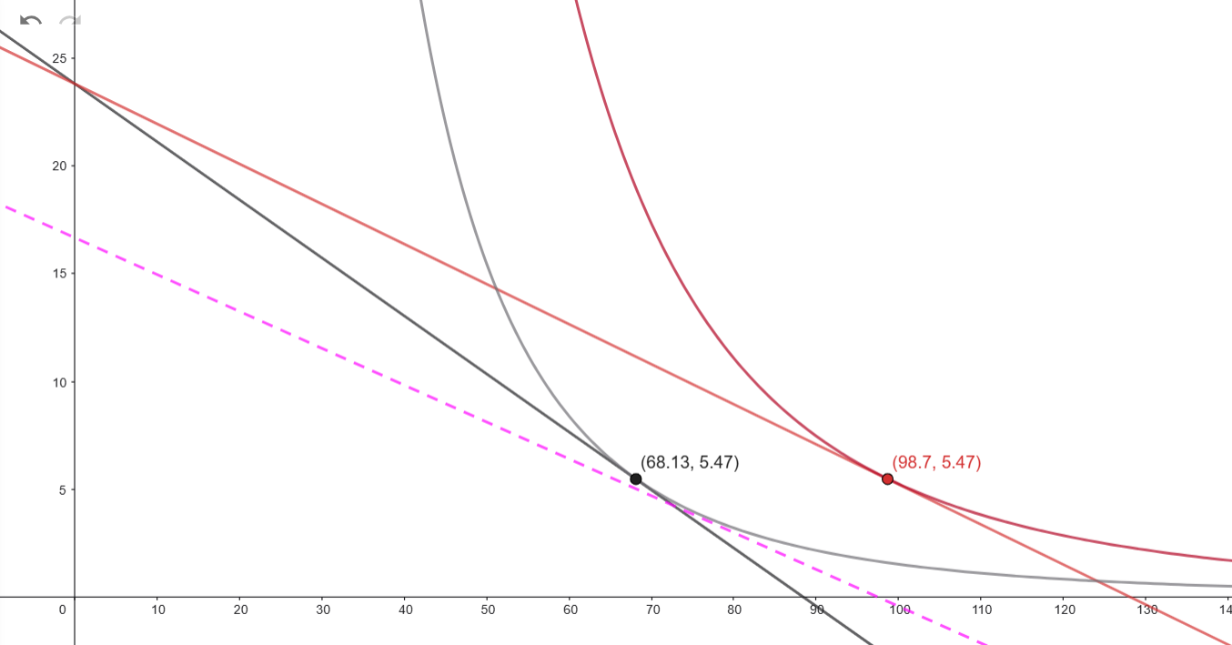
DŮCHODOVÝ A SUBSTITUČNÍ EFEKT, HICKSŮVROZKLAD
 | Brambory CZK/kg |  | Rýže CZK/kg |  | rozpočet | S₁ | S₂
 | cena (p_{x}) | spotřeba (x) | cena (p_{y}) | spotřeba (y) | (I) | α | 1 - α
změna ceny | 8.00 | 68.29 | 43.06 | 5.43 | 1025.09 | 0.7703 | 0.2297
L(x, y, λ) | = | x^{0.77}* y^{0.23}+ λ (1025.08 - 8x - 43.06y)
Marshallovské poptávky: | x* = | 98.7 | y* = | 5.47
Užitek v optimu: | U* = | 50.78
 | Brambory CZK/kg
 | cena (p_{x}) | spotřeba (x)
x1 | 11.59 | 68.13
x2 | 8.00 | 98.70
 | ePD brombory | -1.0000
SE
IE
TE
Notes:
Tady předpokladáme , že cena brambor klesne.
Přepočítala jsem novou Lagrangeovu funkci a dostala jsem nové optimum x a y.
Porovnáním starého a nového optima můžeme vidět celkovou změnu spotřeby.
Tuto změnu můžeme rozdělit na dvě části –
substituční efekt a důchodový efekt.
Substituční efekt znamená, že když jsou brambory levnější,
lidé jich nakoupí víc místo rýže.
Důchodový efekt znamená, že při stejné částce mají větší kupní sílu,
takže mohou spotřebovat víc obou statků.“

Slide 11
CENOVÁ ELASTICITA
Rok | Brambory CZK/kg
 | cena (p_{x}) | spotřeba (x) | CENOVÁ ELASTICITA
2011 | 10.5 | 70
2012 | 11.2 | 68.6 | -0.3131
2013 | 8.9 | 68 | 0.0384
2014 | 11.4 | 70.1 | 0.1235
2015 | 11.2 | 66.3 | 3.1481
2016 | 10.5 | 69.1 | -0.6411
2017 | 10.8 | 68.5 | -0.3096
2018 | 13.6 | 67.7 | -0.0512
2019 | 14.3 | 69.5 | 0.5229
2020 | 13.5 | 65.1 | 1.1360
Giffenův statek
nezbytné zboží s neelastickou poptávkou
Notes:
Z tabulky vidíme, že v většině let je elasticita nízká v absolutní hodnotě a záporná – brambory jsou nezbytné zboží s neelastickou poptávkou. Výjimkou je rok 2015, kde je elasticita kladná –
to může připomínat tzv. Giffenův statek,
ale spíš jde o vliv mimoekonomických faktorů, například počasí nebo sklizeň.“

Slide 12
KŘÍŽOVÝ EFEKT - Změna ceny Rýže, Změna poptávky po Brambory
2014, 2016 a 2019 :
substituty.
- závislost poměrně silná.
V ostatních letech :
komplimety (kromě 2015 a 2020)
- závislost není výrazný
2015,2020: výjimky
- taky u cenové elasticity.
- možnost vlivu mimoekonomických faktor
E>0, substituty
E<0 komplimety
Zdroj: vlastní výpočet z průměrných cen a spotřeby (ČSÚ)
Notes:
- V letech 2014, 2016 a 2019 se hodnoty křížové elasticity pohybují nad nulou, což znamená, že brambory a rýže působí jako substituty.
V těchto letech je tato závislost poměrně silná.
V ostatních letech (kromě 2015 a 2020) jsou hodnoty pod nulou, ale komplementární vztah není výrazný – poptávka reaguje jen velmi málo.
Roky 2015 a 2020 jsou výjimky – zde se hodnoty výrazně odlišují jak u křížové, tak u cenové elasticity.
Může jít o vliv mimoekonomických faktorů (např. úroda, pandemie, změny příjmů)

Slide 13
SEZNAM LITERATURY
KURYCZ. Rýže - historický vývoj ceny Rýže po letech, minima, maxima, průměr. 1 t - měna CZK [cit. 2025-10-25]. Dostupné z: https://www.kurzy.cz/komodity/ryze-graf-vyvoje-ceny/historie-czk-1t ČSÚ. Spotřeba potravin a nealkoholických nápojů (na obyvatele za rok) 2011-2020 ČSÚ [online]. [cit. 2025-10-25]. Dostupné z: https//csu.gov.cz/docs/107508/77e53226-9032-92bf-3e3a-db736ede6101/2701392101.pdf?version=1.0 ČSÚ. Vývoj průměrných cen vybraných potravin ČSÚ [online]. [cit. 2025-10-25]. Dostupné z: https//csu.gov.cz/vyvoj-prumernych-cen-vybranych-potravin-2024 KURYCZ. Průměrná mzda ČSÚ finální 2013 – hodnoty CZK [online]. [cit. 2025-10-30]. Dostupné z: https://www.kurzy.cz/hodnoty/prumerna_mzda_CSU/2013/ KURYCZ. Průměrná mzda ČSÚ finální 2014 – hodnoty CZK [online]. [cit. 2025-10-30]. Dostupné z: https://www.kurzy.cz/hodnoty/prumerna_mzda_CSU/2014/

